Slide 1


TT 2016-A086
“Sistema Web de Contenido Adaptativo basado en Cómputo Afectivo”
Domínguez Álvarez Marco Tonio
Guzmán Corona Eli Misael
Directores:
Ortega Pacheco David Jiménez Galán Yasmin Ivette

Slide 2
Cómputo afectivo
Línea de estudio que engloba informática, psicología, estudios conductuales y ciencia cognitiva.
El cómputo afectivo es el cómputo que se relaciona con, surge de, o deliberadamente influye en las emociones u otros fenómenos afectivos (Picard, MIT Press, 1997).

Slide 3
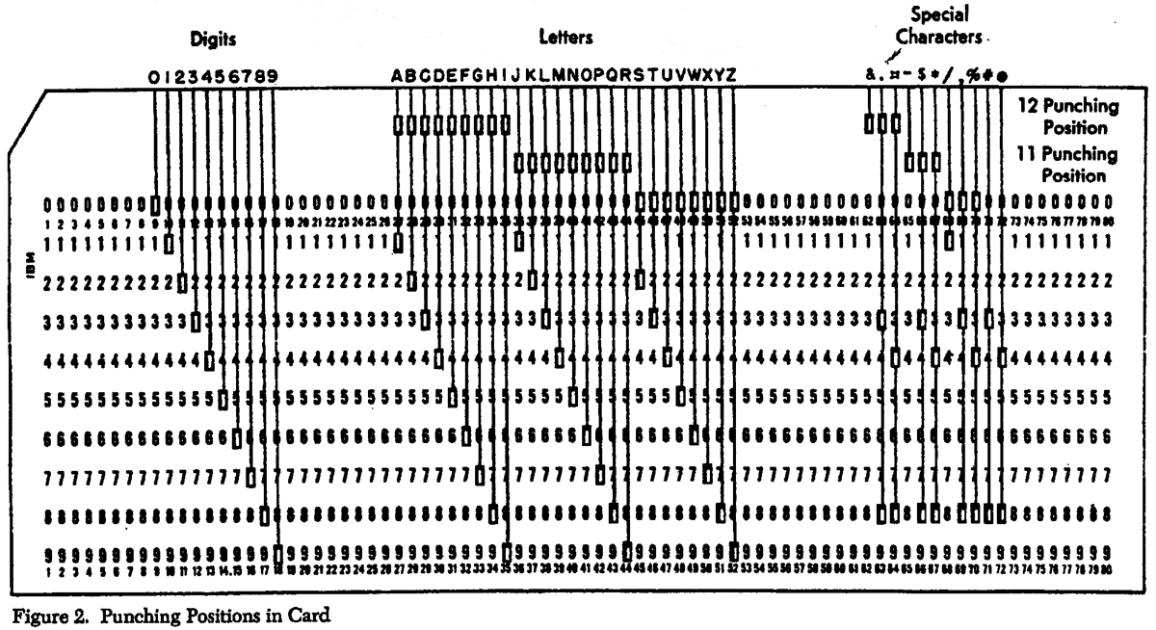

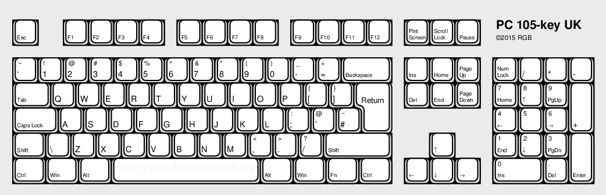
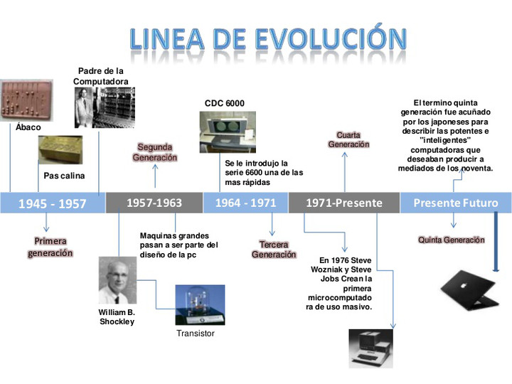
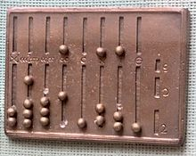

Antecedentes

Slide 4
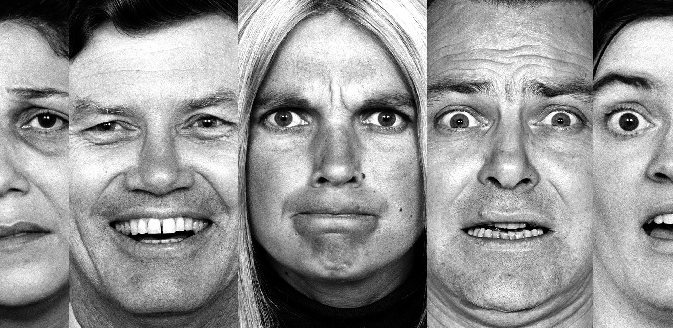
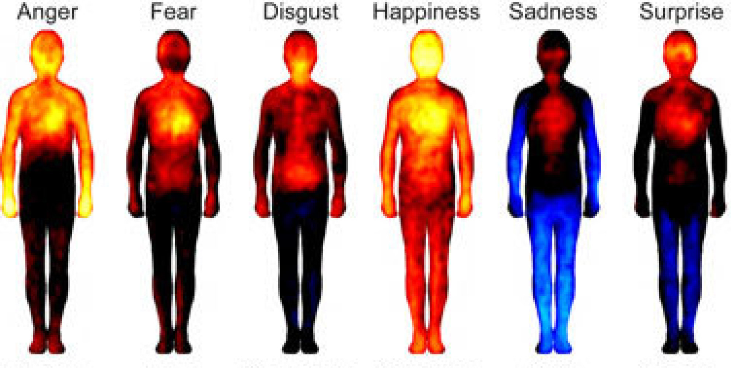
Emociones
Picard las define no como simples estado sino como mecanismos de una mezcla compleja de señales internas que participan tanto el cuerpo como la mente y que nos ayudan a funcionar de manera razonable, en equilibrio y de forma saludable.
Se manifiestan a través de señales visibles como la expresión facial e invisibles como el pulso cardiaco o cambios hormonales en el organismo.

Slide 5
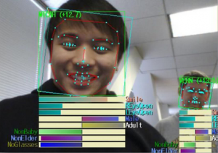
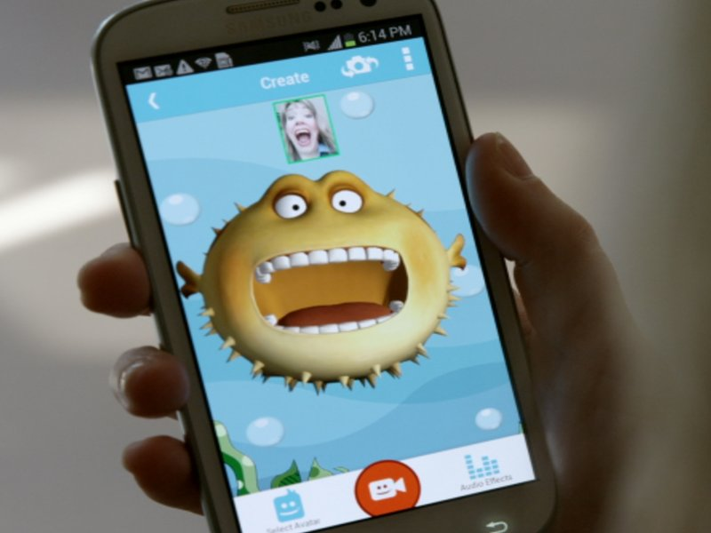
Problemáticas del cómputo afectivo
Reconocimiento de emociones humanas con computadoras.
Simular procesos emocionales en base a modelos predefinidos

Slide 6
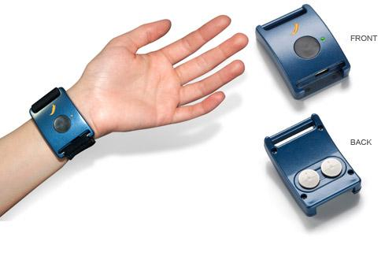
Reconocimiento de emociones
Sin contacto de dispositivos
(Cámara, micrófono)
Dispositivos de contacto
(Sensores de respiración, electrocardiograma, sensor de respuesta galvánica)

Slide 7

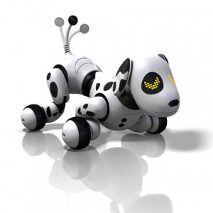
Aplicaciones
Ambientes de aprendizaje en línea
Reducción de estrés y frustración en la interacción humano computador
Automóviles “afectivos”
Sistemas robóticos
Mercadotecnia
etc.

Slide 8
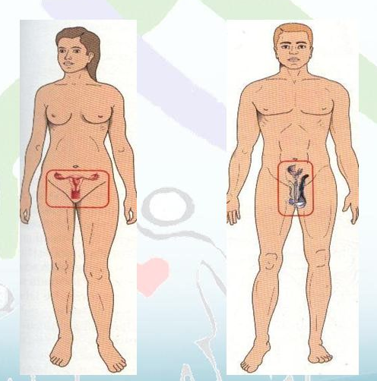

Equidad de género
Diferencia entre género y sexo

Slide 9
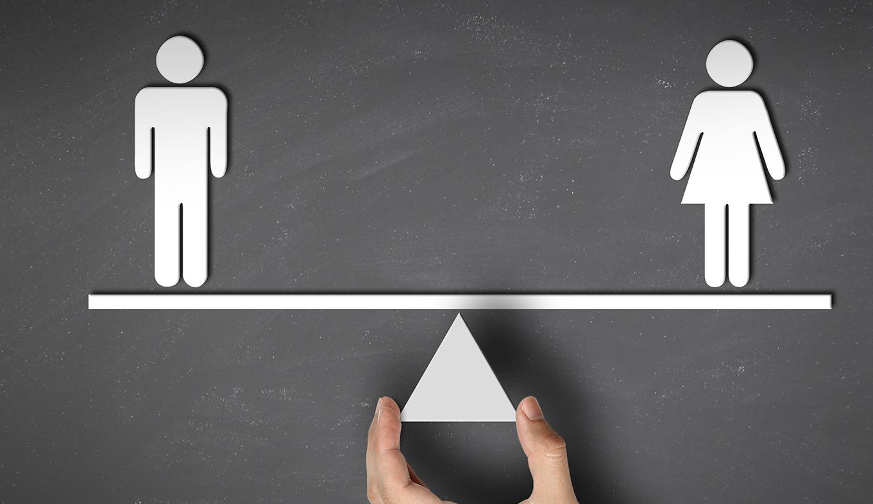
Definición
La equidad de género consiste en estandarizar las oportunidades existentes para repartirlas de manera justa entre ambos sexos. Los hombres y las mujeres deben contar con las mismas oportunidades de desarrollo.

Slide 10
Igualdad y equidad de género
El concepto de igualdad de género parte de idea de que todas y todos somos iguales en derechos y oportunidades. la equidad de género se encaminará principalmente a brindar oportunidades justas a mujeres y hombres, pero a diferencia de la igualdad, serán atendiendo principalmente a la idea de que mujeres y hombres son distintos.

Slide 11
Contexto en México
50% de estudiantes de primaria y secundaria piensan que las mujeres no deben tener relaciones sexuales antes del matrimonio y tienen la idea de que es responsabilidad de las mujeres evitar el embarazo.
Más de la mitad de estudiantes (53%) reporta saber de alguna compañera que ha tenido que abandonar la escuela por estar embarazada en los dos últimos años.
40.7% de estudiantes de primaria y 35.2% de secundaria piensan que si les faltan el respeto a una mujer es porque ella lo provoca.
Más del 75% en promedio de estudiantes de primaria y secundaria piensan que las mujeres deben aprender a ayudar en casa cuidando hermanitos/as y/o haciendo cosas de limpieza.
El 85.7% de estudiantes en primaria y el 79.3% de secundaria piensan que los niños sí deben terminar sus estudios y prepararse para mantener su futuro hogar.
Más del 70% de primaria y secundaria piensan que el hombre es el que debe tener la mayor responsabilidad para llevar el dinero al hogar; así como jugar fútbol y juegos fuertes.
Fuente: Informe Nacional sobre violencia de género en la educación básica en México, UNICEF México-SEP

Slide 12
Beneficios de la equidad de género
Herramienta de análisis que nos permite identificar desigualdades en trato y oportunidades y proponer cambios en la organización y estructura de las instituciones.
La equidad de género conlleva una tolerancia hacia las actividades realizadas por cada género (masculino o femenino), elimina la exclusión de ciertas actividades destinadas para un género en especial, y busca que el hombre y la mujer tengan las mismas oportunidades.

Slide 13
TÉCNOLOGIAS

Slide 14

JAVA
VENTAJAS
Es Orientado a Objetos
Es Multiplataforma
Es Gratis!
Es Abierto

Slide 15

Java Server Faces (JSF)
VENTAJAS
El código JSF con el que creamos las vistas (etiquetas jsp) es muy parecido al HTML estándar.
JSF resuelve validaciones, conversiones, mensajes de error e internacionalización
JSF dispone de varias implementaciones diferentes, incluyendo un conjunto de etiquetas y APIs estándar que forman el núcleo del framework

Slide 16

MySQL
VENTAJAS
MySQL software es libre.
Bajo costo en requerimientos para la elaboración de bases de datos
Es multiplataforma
Facilidad de configuración e instalación.

Slide 17
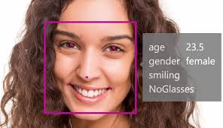
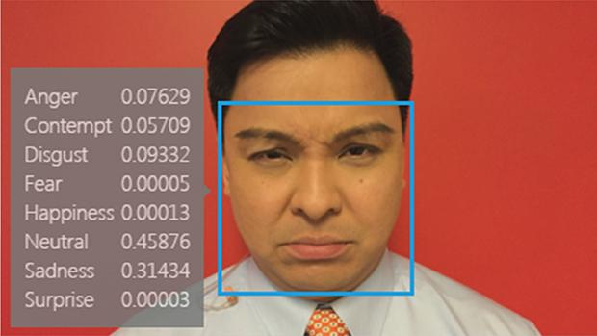
Análisis Afectivo
Para la parte de análisis afectivo se utilizaron dos herramientas de Microsoft las cuales nos ayudarán a procesar rostros y emociones en imágenes tomadas por una cámara.
Face API
Emotion API

Slide 18
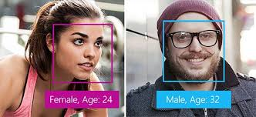
Face API (Detección de Rostro)
Detecta una o más caras humanas en una imagen y recupera los rectángulos para saber dónde están en la imagen las caras, junto con los atributos de la cara que contienen predicciones basadas en el aprendizaje automático de las características faciales.

Slide 19
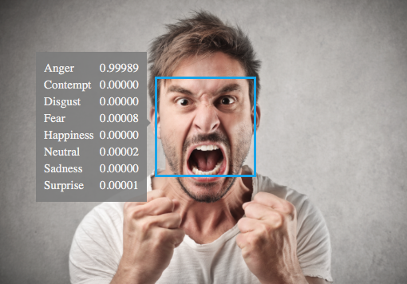
Emotion API (Detección de Emociones)
Toma una expresión facial generado por la Face API como entrada y devuelve un conjunto de emociones para cada cara de la imagen, así como el cuadro delimitador para el rostro, utilizando la Face API.
Las emociones detectadas son la ira, el desprecio, el disgusto, el miedo, la felicidad, la neutralidad, la tristeza y la sorpresa.

Slide 20
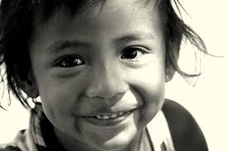



¿Cómo funcionan en conjunto?
Face API
Emotion API

Slide 21
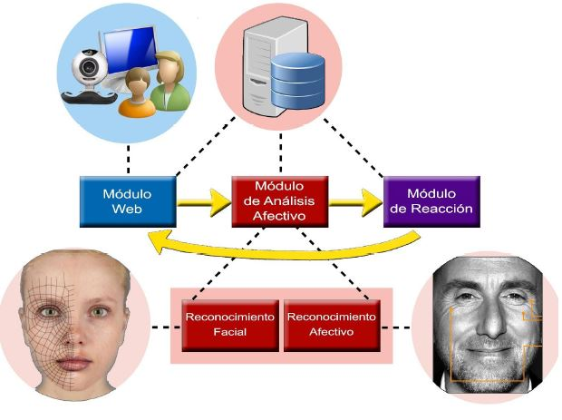
Solución propuesta

Slide 22
Funcionalidad del Sistema

Slide 23

Actores del Sistema
USUARIO
ANALISTA
ADMINISTRADOR

Slide 24
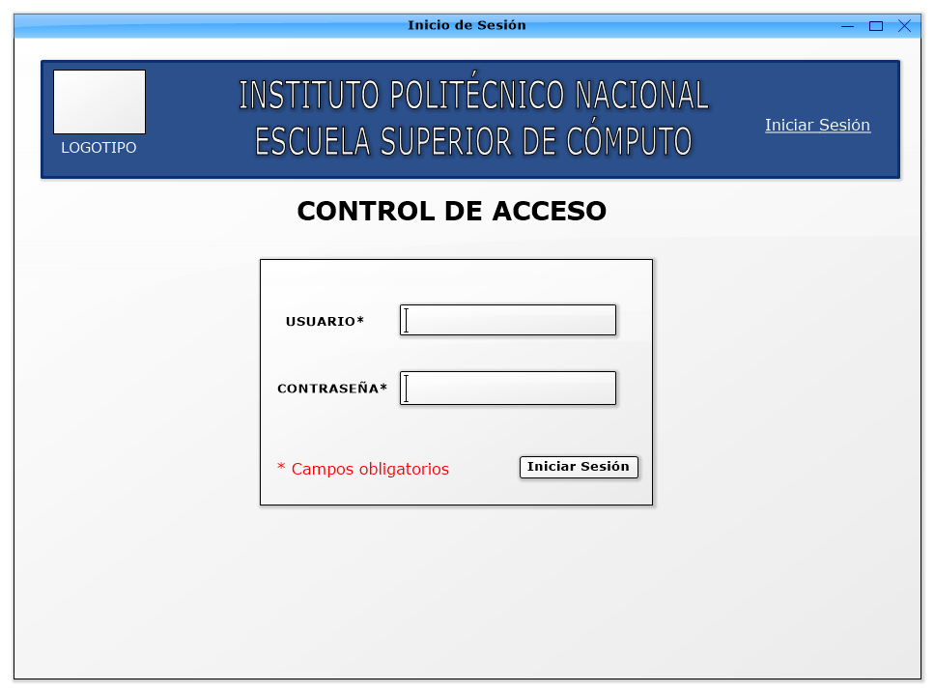
Control de Acceso
Ingresamos nuestro nombre de usuario y contraseña.
A continuación presionamos el botón Iniciar Sesión.

Slide 25
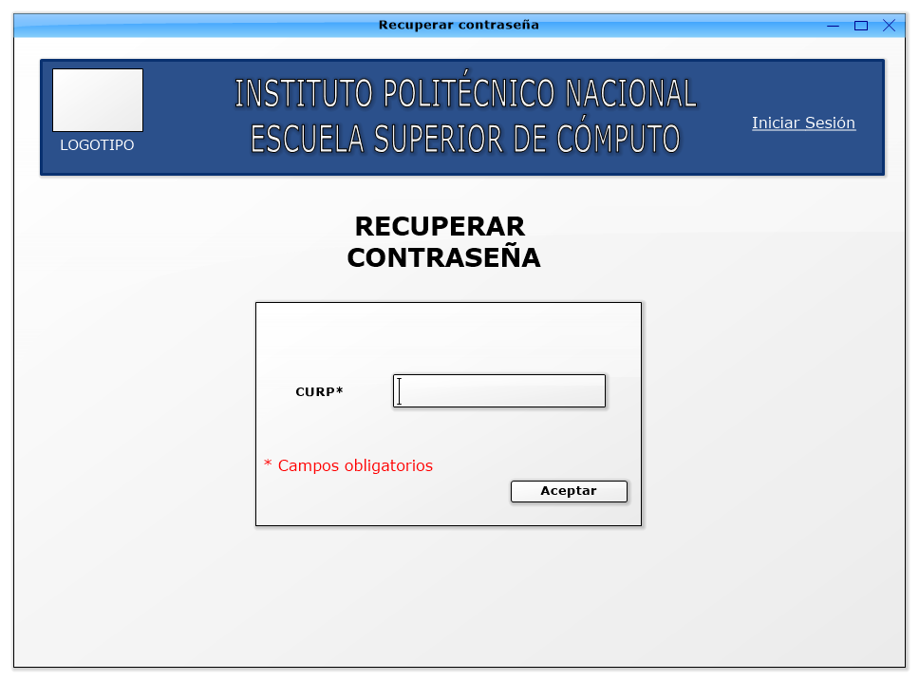
Recuperar Contraseña
Para poder recuperar nuestra contraseña se pedirá ingresar nuestro CURP.
Se enviará un correo electrónico a la dirección de correo registrada en el sistema con la contraseña relacionada a ese CURP.

Slide 26
USUARIO

Slide 27
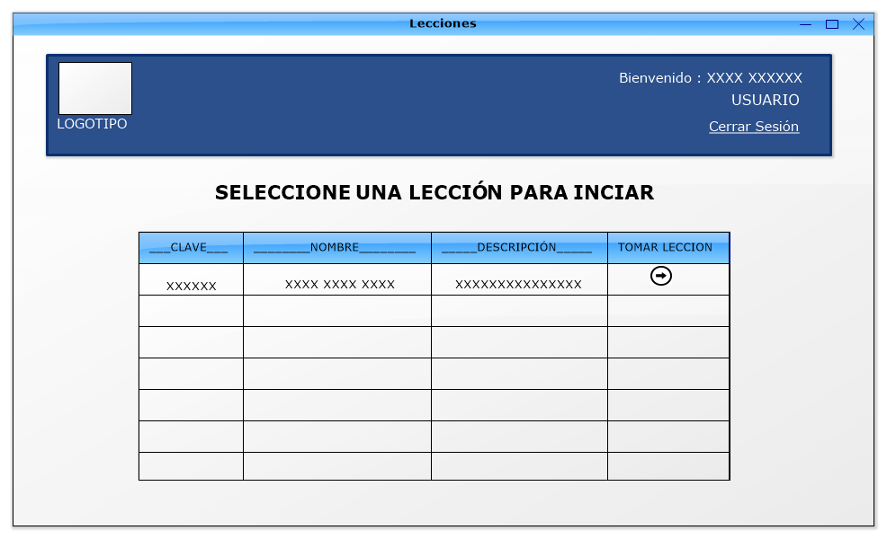
Seleccionar lección
Mediante una tabla se mostrarán las lecciones disponibles que puede tomar el usuario, para poder iniciar una lección únicamente se presionará el botón Tomar Lección.

Slide 28
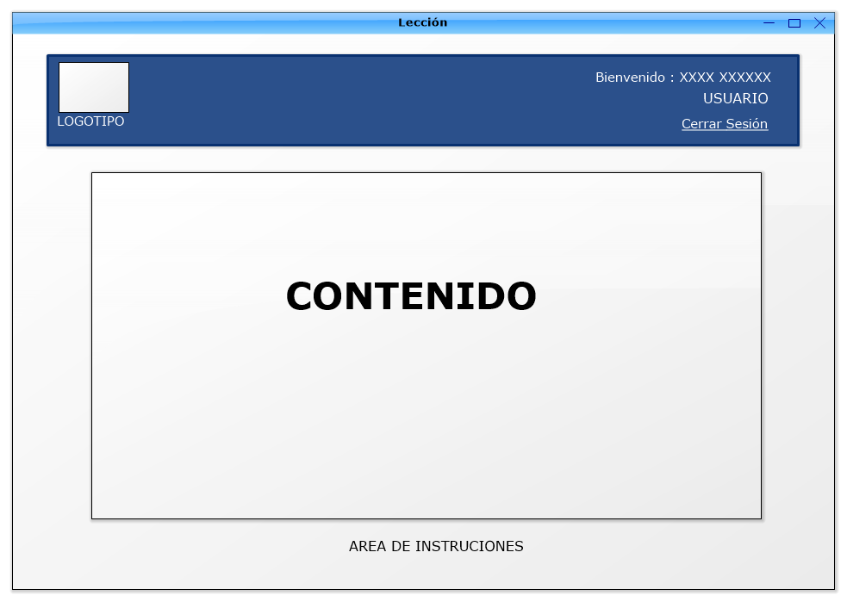
Tomar Lección
Automáticamente el sistema redireccionará al usuario a la siguiente pantalla donde se comenzará a mostrar los videos con contenido de desigualdad de género y de le indicará por medio de un mensaje al usuario la posición en la que se debe colocar para poder capturar su rostro.

Slide 29
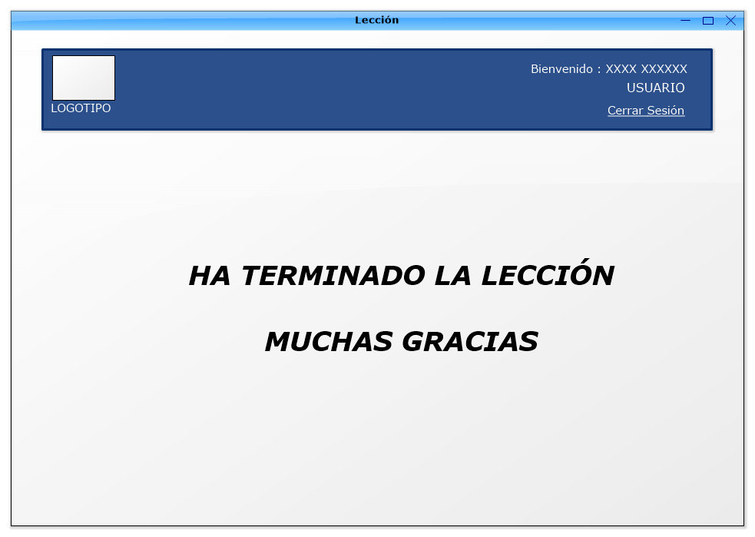
Fin de lección
Por último se le indicará al usuario mediante un mensaje que la prueba ha finalizado y cerrará su sesión automáticamente.

Slide 30
Diagnóstico
Al finalizar la lección el sistema guardará en la base de datos un diagnóstico para que el Analista pueda verificarlo, tendrá el siguiente formato:
Se analizaron XX rostros de los cuales se obtuvieron:
XX rostros con felicidad.
XX rostros con ira.
XX rostros con disgusto.
XX rostros con miedo.
XX rostros con tristeza.
XX rostros con sorpresa.

Slide 31
ANALISTA

Slide 32
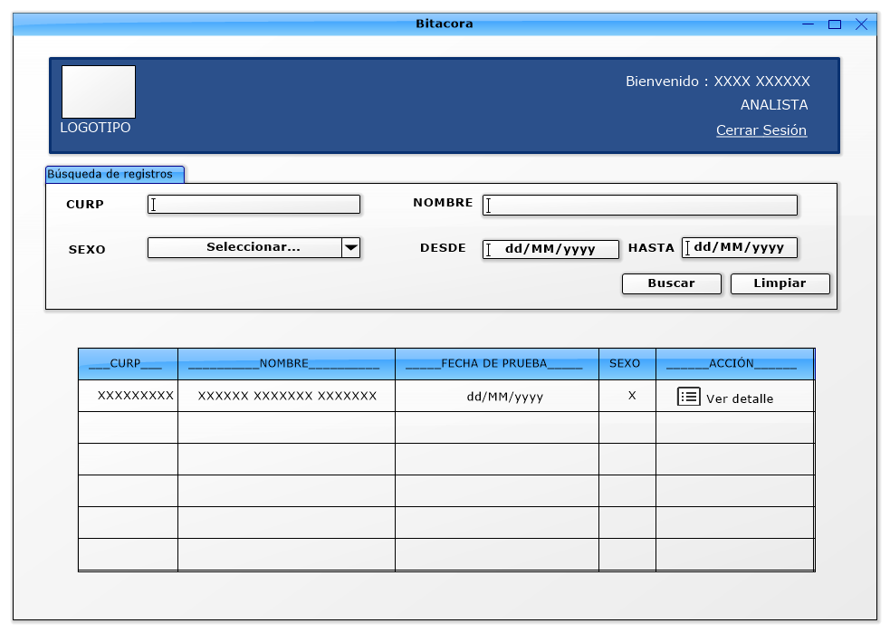
Bitácora de lecciones
En esta pantalla se mostrará en forma de tabla los usuarios que han tomado lecciones, indicando su CURP , NOMBRE , FECHA DE LA PRUEBA.
Para mayor información sobre la prueba se tendrá que presionar el botón Ver detalle.

Slide 33
Panel de búsqueda
Podremos realizar búsquedas de los registros de las lecciones por:
CURP
NOMBRE
SEXO
FECHA
Presionando el botón buscar se actualizará la tabla de registros con las coincidencias.

Slide 34
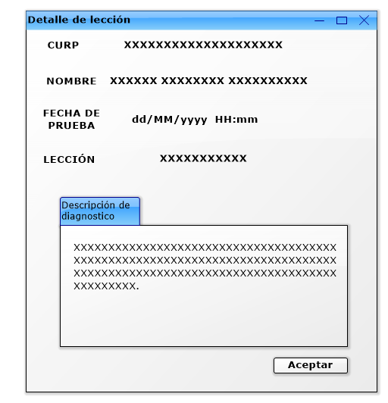
Detalle de lección
Aquí podremos ver la información a detalle de la lección tomada por algún usuario, mostrando el diagnóstico emitido por el sistema para que el analista pueda evaluarlo.

Slide 35
ADMINISTRADOR

Slide 36
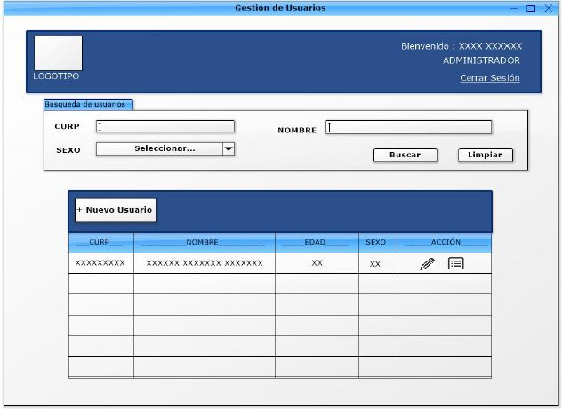
Gestión de usuarios

Slide 37
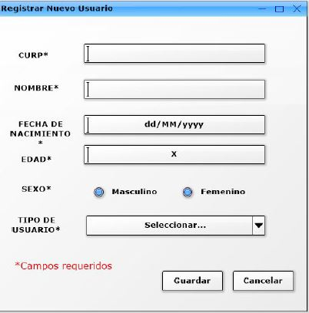
Registrar usuario

Slide 38
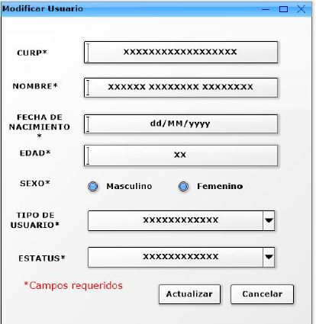
Modificar usuario

Slide 39
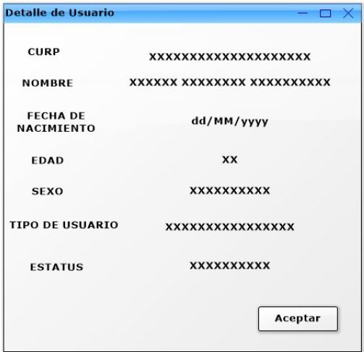
Detalle de usuario

Slide 40
GRACIAS POR SU ATENCIÓN

